Slide 1
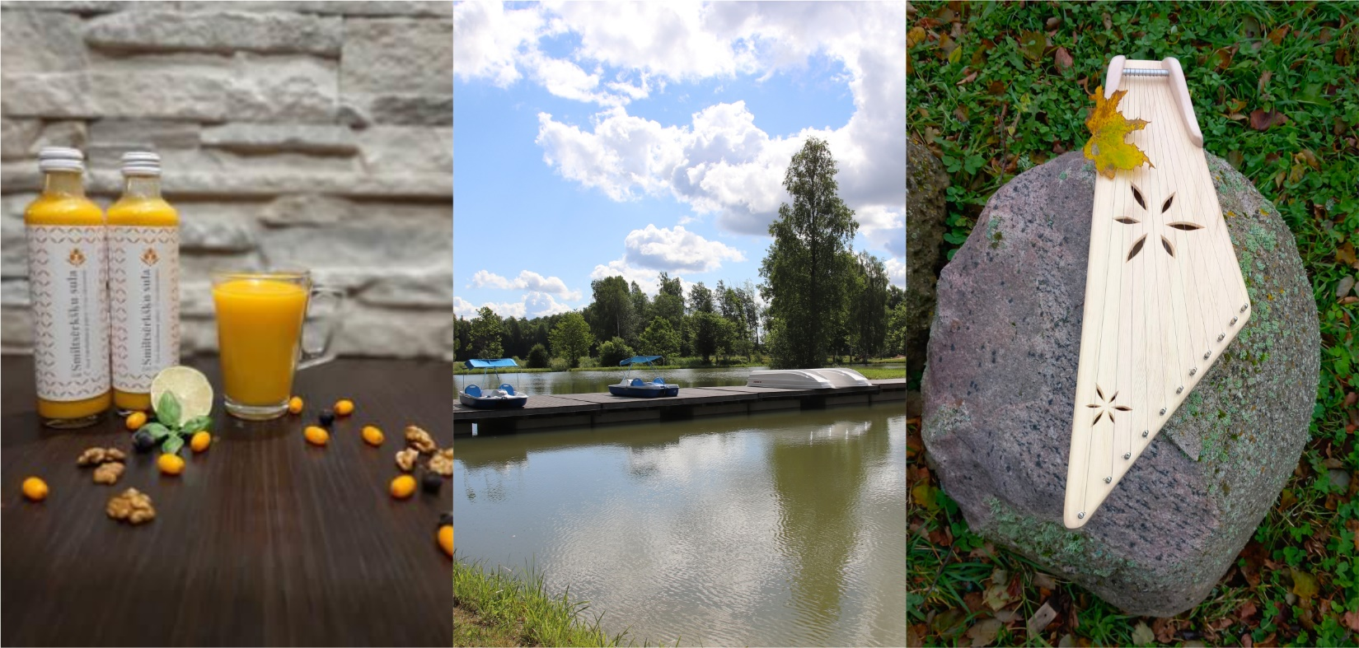




"Malkas ražotnes izveide"
Izveidojiet savu QR kodu vai ielieciet mājaslapas adresi
Projekta Nr. 24-04-CL26-C0LA19.2102-000003
Projekta mērķis - uzsākt apkures malkas un kamīnmalkas ražošanu, nodrošināt produkcijas tirdzniecību vietējā tirgū, kā arī tās eksportu uz Eiropas valstīm (Skandināvija, Anglija, Īrija, Skotija un Vācija).
Atbalsta Zemkopības ministrija un Lauku atbalsta dienests
Projekta ilgums
09.2024.-10.2025.
Kopējā summa
49837.59 EUR
ES līdzfinansējums
25417.17 EUR

